Slide 1
第3章
战略管理
外部环境分析

Slide 2
学习目标
企业外部环境分析的战略意义
定义与描述企业外部环境的层次、构成要素及其相关关系
理解企业宏观环境、行业及竞争环境对企业战略制定的影响
熟悉企业外部环境的分析步骤与分析方法
熟练运用PEST模型、五种力量模型、战略群组图、外部因素评价矩阵等分析工具
Notes:
字号可根据

Slide 3
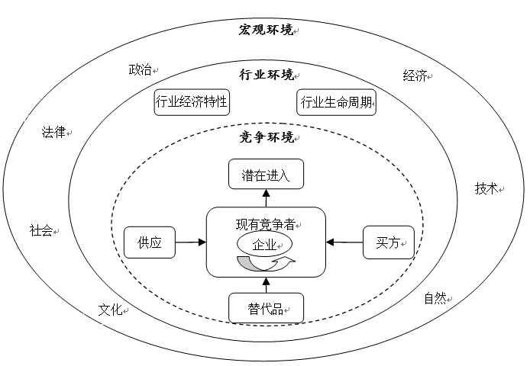
外部环境
图1 外部环境的层次与构成要素

Slide 4
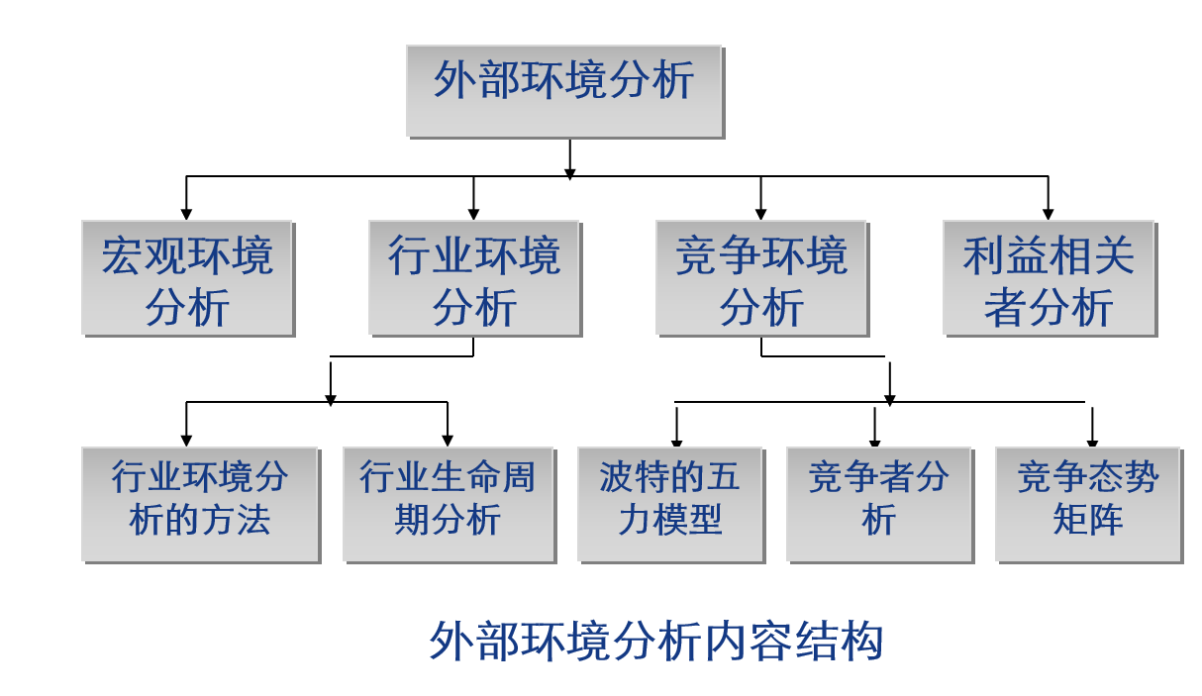

Slide 5
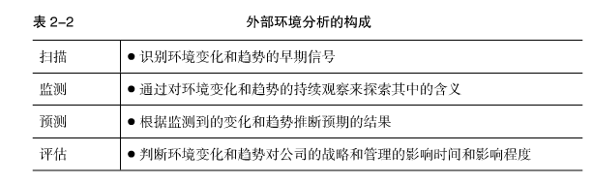

Slide 6
目录
第1节 宏观环境（PEST模型）
第2节 行业经济特性及生命周期
第3节 企业竞争结构
第4节 战略群组
第5节 竞争对手
第6节 关键成功因素

Slide 7
1
宏观环境(PEST模型)
1.1 政治/法律因素
1.2 经济因素
1.3 社会文化因素
1.4 技术因素

Slide 8
宏观环境（PEST模型）
宏观环境是指在社会中影响各个行业的共同因素，一般包括政治环境（P）、经济环境（E）、社会文化环境（S）、技术环境（T）和自然环境（E）和法律环境（L）等。
由于自然环境中除人口因素外，其它诸如地理、气候、资源等因素变化较小，而人口因素又可并入社会经济环境中予以考虑，法律环境因素可以并入政治环境中考虑，所以应着重分析前四种变动可能较大的环境因素对于企业经营战略的影响，这就是PEST分析。

Slide 9
1.1 政治/法律因素
对企业经营活动产生影响的政治力量，包括一个国家或地区的政治制度、政治体制、政治形势、方针政策等（直接性、难以预测性、不可逆转性）
国际政治环境：错综复杂的中美关系、中欧关系、中日关系对越来越多的中国企业产生重大影响；
政治体制：政治体制是指国家的基本制度及国家为有效运行而设立的一系列制度，包括国家的政治和行政管理体制、政府部门结构及运行制度、公民行使政治权利的制度、选举制度等；
政策：最低工资限度、社会福利、劳动保护、进出口限制等；
法律法规：反垄断法、税法、消费者权益保护法、劳动者保护法、知识产权保护法、环境保护法等；

Slide 10
1.2 经济因素
企业所处的或者可能会参与其中的经济体的经济结构、经济体制、经济形势、经济条件、经济特征和经济联系等
经济周期：萧条、停滞、复苏还是增长？
利率：单位货币在单位时间内的利息水平，由国家的中央银行控制。
汇率：汇率是一种货币兑换另一种货币的比率，决定了兑换一单位外币所需本币的数量。
人均收入：人均收入是与消费品购买力呈正相关的经济指标。
价格：反映和调节供求状况的信号与杠杆。

Slide 11
1.3 社会文化因素
与社会态度、文化传统、风俗习惯、宗教信仰和价值取向相关的因素
人口统计因素：人口数量、年龄性别结构与地理分布等
生活方式的变化（例如对劳动生活质量的看法）
对待工作和休闲的态度（例如就业方式的选择）
消费者利益保护（例如消费方式的选择）
教育程度

Slide 12
1.4 技术因素
所有能创造新知识、并将知识转化为新产出、新产品、新过程和新材料的制度与行为
新技术发明/发展
科技成果转化速度
技术淘汰的速度
产品生命周期

Slide 13
企业宏观环境分析的目的
通过分析，考察预测与某一行业和企业有重大关系的宏观环境因素将发生怎样的变化
评价这些变化将会给行业及企业带来什么影响，以便为企业制定战略奠定基础和提供依据

Slide 14
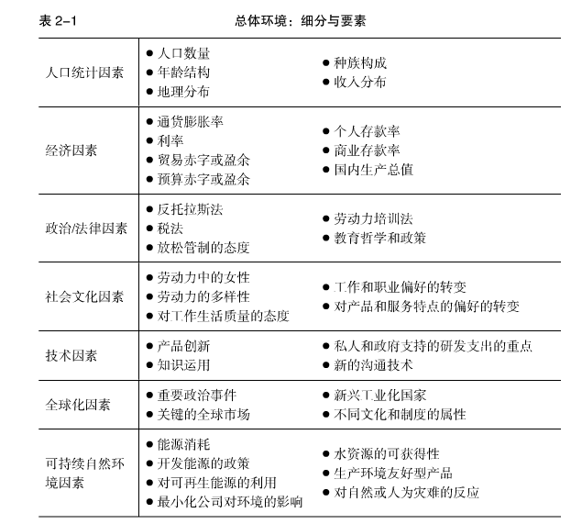

Slide 15
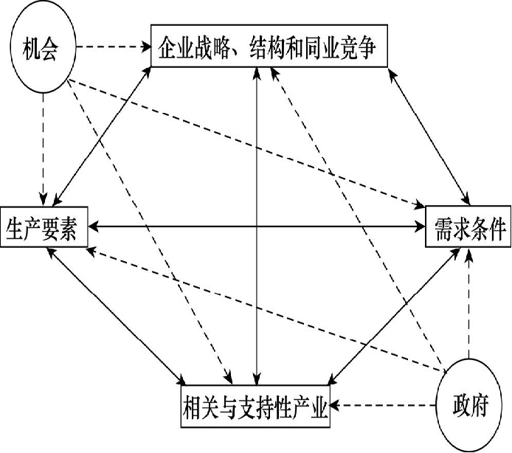
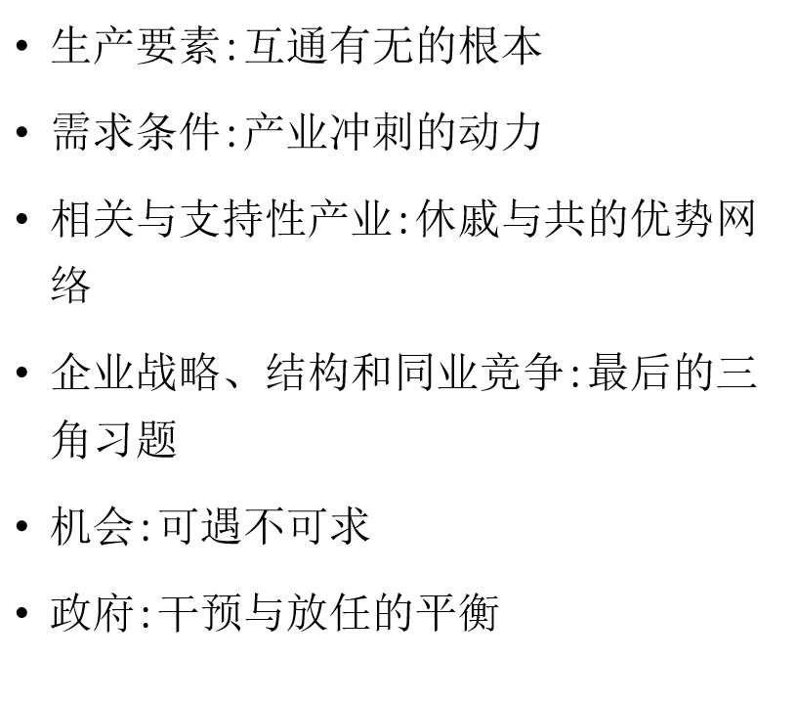
国家竞争优势理论:钻石模型

Slide 16
2
行业
经济特性及生命周期
2.1 行业经济特性
2.2 行业生命周期

Slide 17
行业经济特性及生命周期
行业由许多生产可互相替代产品的公司组成。在竞争中，这些公司互相影响。一般来说，行业中存在很多机会可供公司利用，以获得超额利润。在某种程度上，这些公司选择战略时会受到行业因素的影响。
行业经济特性
行业生命周期

Slide 18
2.1 行业经济特性
市场规模
竞争角逐的范围(当地、区域、全国、国际、全球？)
市场增长速度及行业目前所处成长周期阶段（投入期、成长期、成熟期、衰退期）
竞争厂商的数量和相对规模（被众多的小公司细分还是被几家大公司垄断，即行业集中度）
购买者的数量和相对规模
前向一体化及后向一体化的程度
到达购买者的分销渠道的种类
工艺革新和技术变革的速度
竞争对手产品差异化的程度
规模经济性
学习（经验）曲线（行业中的某些活动是不是有学习及经验效应方面的特色，从而单元成本会随累积产量的增长而降低）
生产能力利用率高低是否在很大程度上决定公司能否获得成本生产效率
必要的资源以及进入和退出的难度
行业的盈利水平处于平均水平之上还是处于平均水平之下

Slide 19
2.2 行业生命周期
行业生命周期是指行业从出现到完全退出社会经济活动所经历的时间。行业生命周期理论表明，不同行业从产生到衰亡所经历的阶段尽管有所差别，但基本上要经历四个阶段：导入期（萌芽期）、成长期、成熟期和衰退期。
行业销售收入
导入期
成长期
成熟期
衰退期
图2 行业生命周期

Slide 20
2.2 行业生命周期
导入期（萌芽期）
这一时期的产品设计尚未成熟，行业利润率较低，市场增长率较高，需求增长较快，技术变动较大。行业中的企业主要致力于开辟新用户、占领市场，但此时技术上有很大的不确定性，在产品、市场、服务等策略上有很大的余地，对行业特点、行业竞争状况、用户特点等方面的信息掌握不多，进入壁垒较低。
成长期
该行业已经形成并快速发展，市场增长率很高，需求高速增长，技术渐趋定型。行业特点、行业竞争状况及用户特点已比较明朗。企业进入壁垒提高，产品品种及竞争者数量增多。大多数企业因高增长率而在行业中继续存在。
成熟期
这一时期的市场增长率不高，需求增长率不高，技术上已经成熟。行业特点、行业竞争状况及用户特点非常清楚和稳定。买方市场形成，行业盈利能力下降，竞争更加激烈，新产品和产品的新用途开发更为困难，行业进入壁垒很高。
衰退期
这一时期的行业生产能力会出现过剩现象，技术被模仿后出现的替代产品充斥市场，市场增长率严重下降，需求下降，产品品种及竞争者数目减少。行业活动水平随各公司从该行业退出而下降，该行业可能不复存在或被并入另一行业。

Slide 21
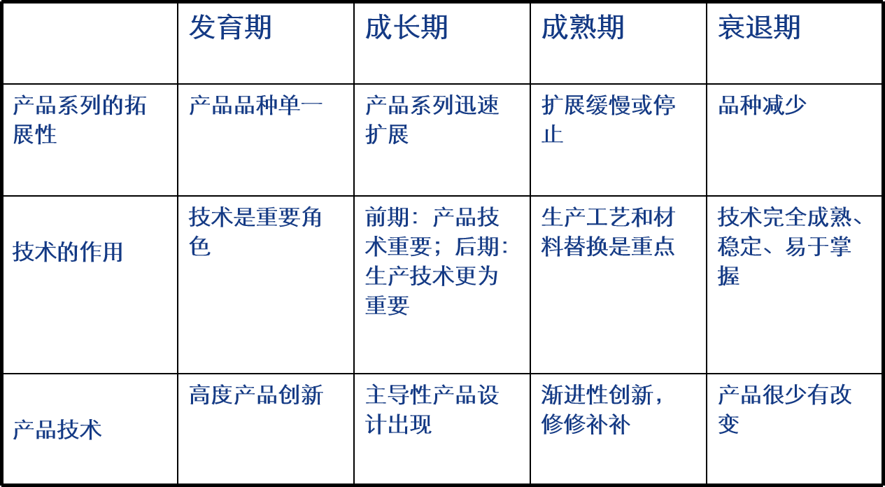

Slide 22
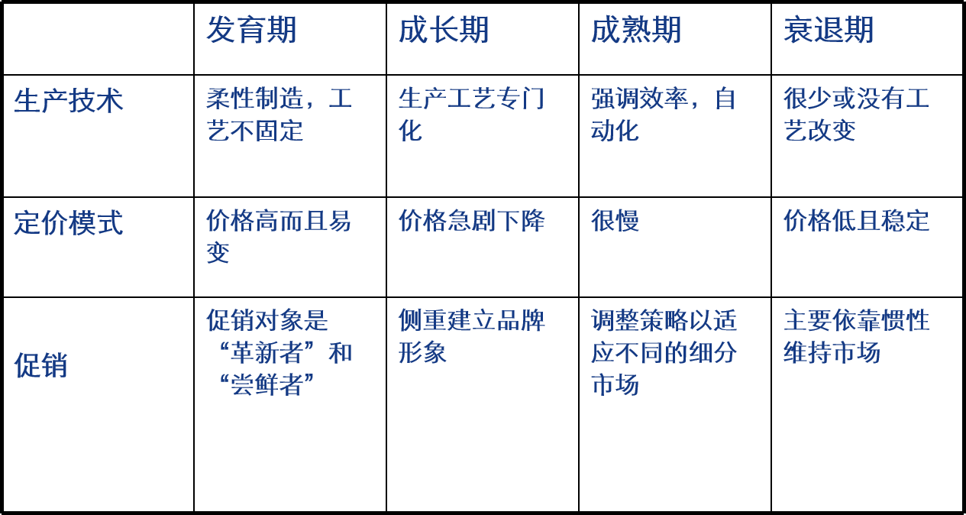

Slide 23
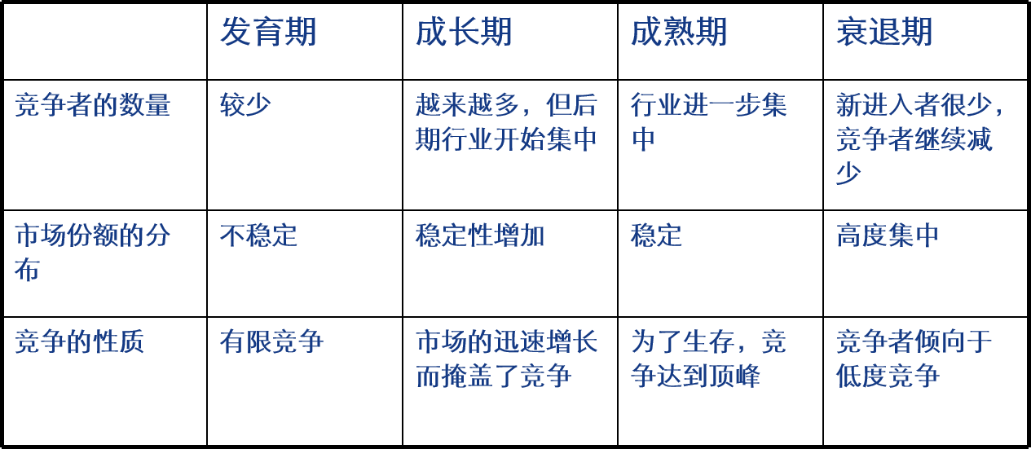

Slide 24
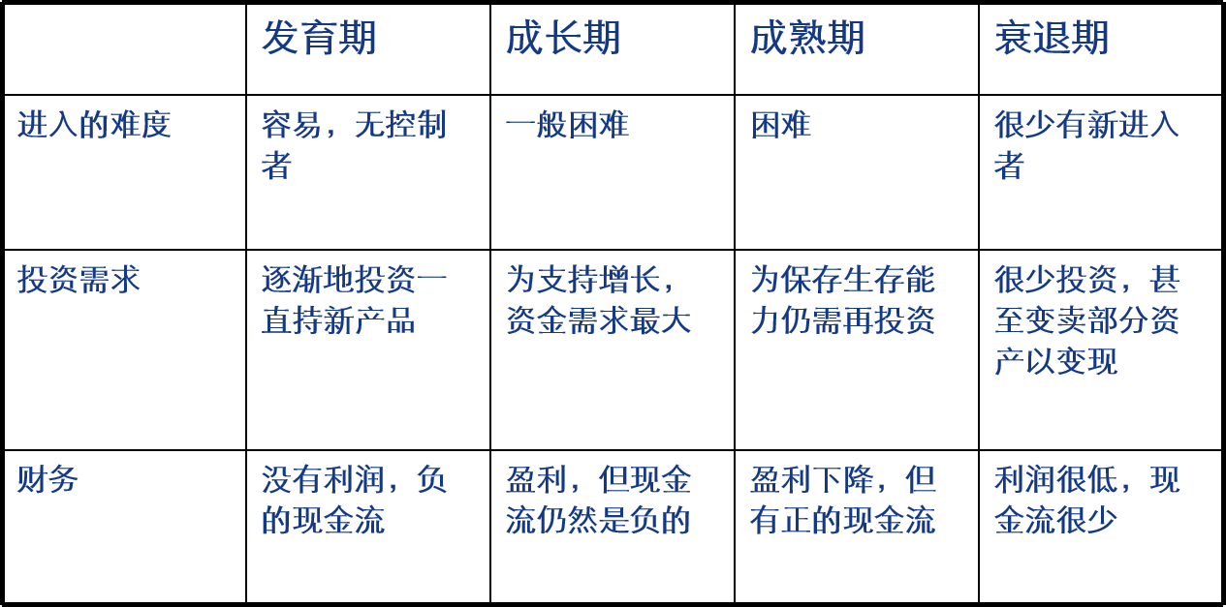

Slide 25
3
企业竞争结构
3.1 行业内现有厂商之间的竞争
3.2 潜在进入者的威胁
3.3 来自替代品的竞争压力
3.4 来自供应商的压力
3.5 来自购买者的压力
3.6 五力模型的战略意义

Slide 26
行业竞争结构分析
潜在进入者
新进入者的威胁
供方谈判能力
产业竞争对手
现有公司间的竞争
买方谈判能力
供方
买方
替代产品或服务的威胁
替代品
图3 驱动产业竞争的力量
（波特的五力竞争模型）

Slide 27
3.1 行业内现有厂商之间的竞争
现有厂商的数量和规模
市场需求增长速度的快慢
固定成本或库存成本的高低
品牌忠诚度及顾客转换成本的大小
行业内厂商对其现有市场地位的满意度
退出壁垒的高低
专用性资产
退出的费用高
和公司其他业务的战略关系密切
感情障碍
政府和社会的限制

Slide 28
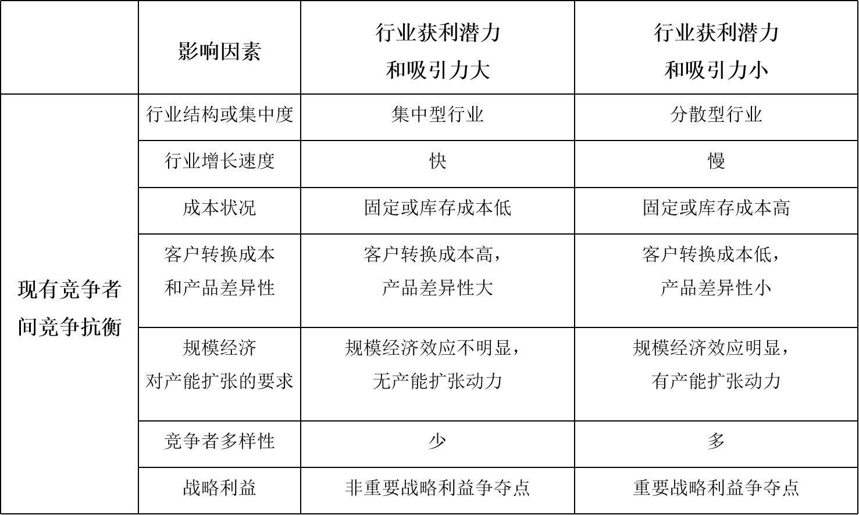

Slide 29
3.2 潜在进入者的威胁
进入壁垒的高低
规模经济（随着经营规模扩大，单位产品成本下降的产业特性。产业最低有效规模越高，进入障碍越大）
产品差别化及顾客忠诚度
技术复杂程度及专利保护
学习曲线（随着时间推移，单位产品成本下降的产业特性）
资源要求
与规模无关的成本劣势（专有产品技术、原材料来源优势、地点优势、政府补贴、学习曲线等）
分销渠道
政府政策及有关法律限制
关税及国际贸易方面的限制
现有厂商的预期反应

Slide 30
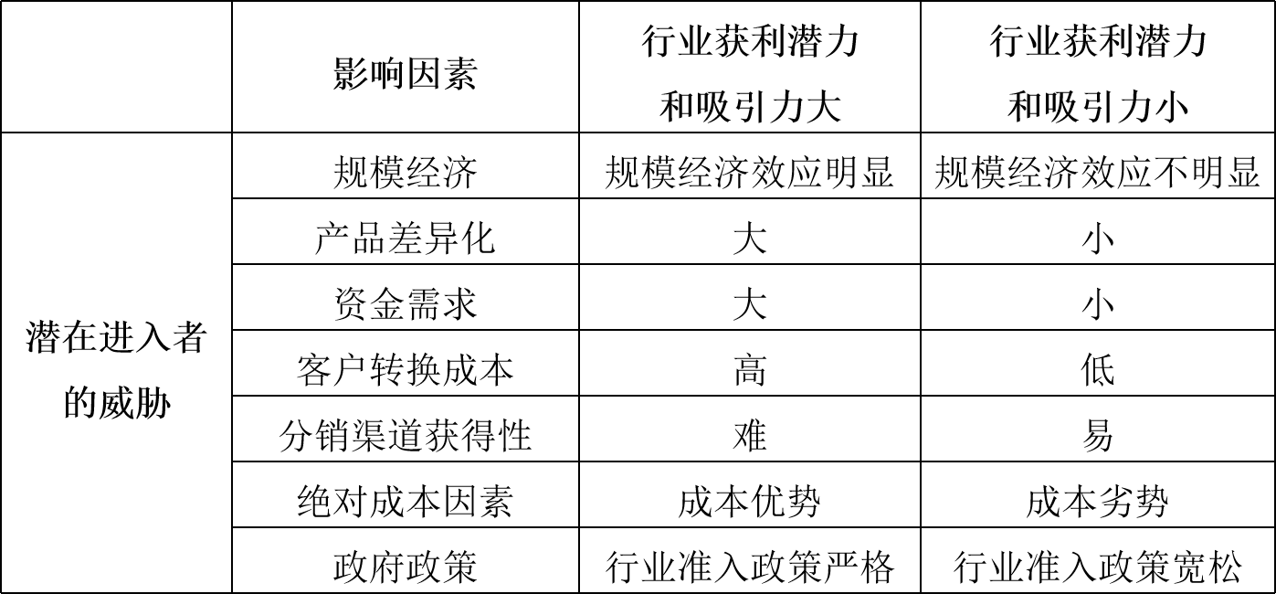

Slide 31
3.3 来自替代品的竞争压力
替代品在价格上的吸引力
替代品在质量、性能和其他一些重要属性方面的满意程度
购买者转向替代品的转换成本
需求的交叉弹性系数

Slide 32
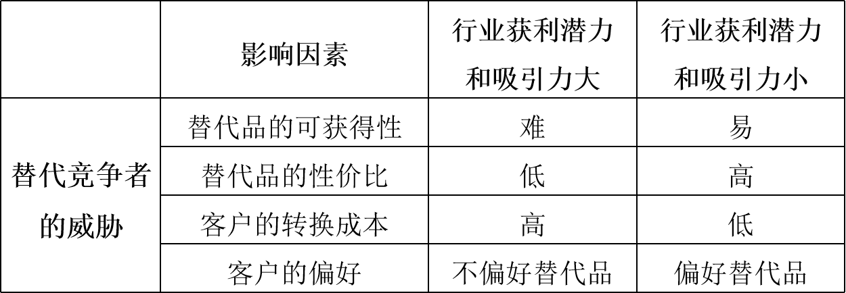

Slide 33
3.4 来自供应商的压力
供应商的集中程度和本行业的集中程度
供应品可替代的程度
本行业对供应者的重要程度
供应者对本行业的重要程度
供应品的差异性和转变费用
供应商前向一体化的可能性
行业内企业后向一体化的可能性

Slide 34
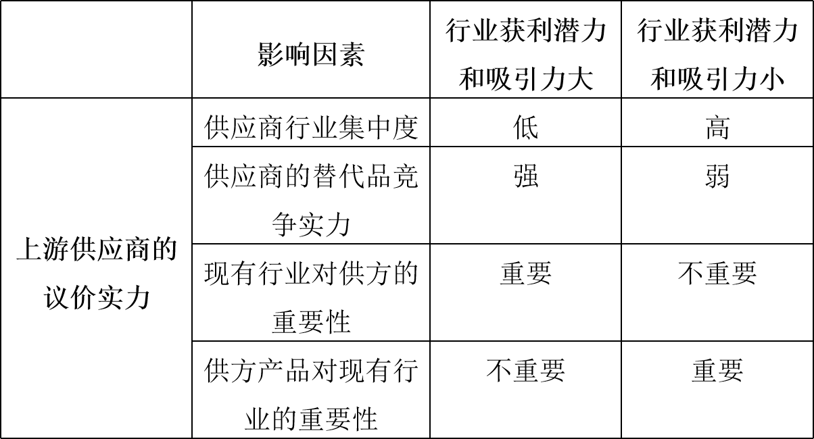

Slide 35
3.5 来自购买者的压力
购买者的集中程度
购买者从本行业购买产品的标准化程度
购买者从本行业购买产品占其成本或购买额的比重
购买者的转变费用
购买者的盈利能力
购买者采用后向联合的现实威胁
本行业产品对用户产品质量或服务的影响程度

Slide 36
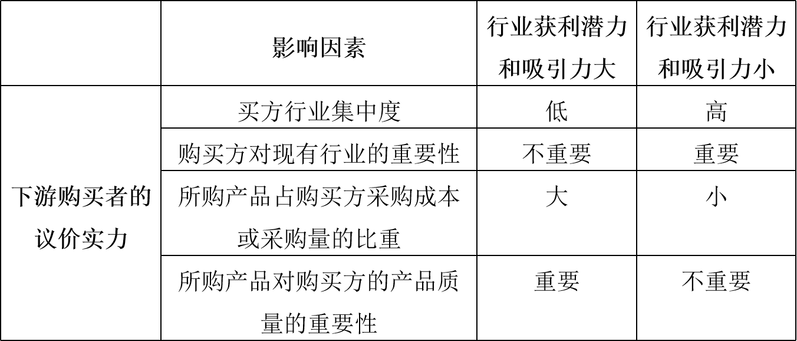

Slide 37
3.6 五力模型的战略意义
五种竞争力量
整个行业的竞争结构
行业中竞争厂商的平均利润
解释既定行业或者即将进入的竞争态势是否还能使企业获得可接受利润：
识别每个竞争因素的关键组成部分；
评价每个要素对企业的作用和重要性；
确定这些要素的综合作用是否值得企业进入或者继续留在某个产业
指导管理者如何制定可以获得有力市场地位的战略：
尽可能摆脱这五种竞争力量的影响
影响竞争压力使其朝着有利于公司的方向改变
建立强大的安全优势

Slide 38
4
战略群组
4.1 战略群组的特征
4.2 划分战略群组的过程
4.3 战略群组的应用

Slide 39
战略群组
战略群组（Strategic Group），又称战略集团，是一个由行业中具有相同或相似竞争手段和市场地位的竞争对手组合而成的群体。
同一个战略群组中的企业在很多维度上彼此相同，例如产品线跨度、定价、分销渠道、细分市场、顾客服务、技术支持等，而不同战略群组中的企业在上述维度上可能不同。因此，公司最主要的竞争对手是处于同一个战略群组中的成员。

Slide 40
4.1 战略群组的特征
相同战略群组内企业的产品或服务最相似，目标客户群最相似，因此它们之间的竞争最激烈
不同群组的行业的五种力量的竞争强度是不同的
不同群组的战略越接近，群组间竞争的可能性越大

Slide 41
4.2 划分战略群组的过程
确定将行业中各个厂商分开来的因素：
价格或质量（高、中、低）
地理覆盖面（当地、区域、全国、全球）
垂直一体化程度（无、部分、全线）
产品线跨度（宽、窄）
对分销渠道的应用（一个、一些、全部）
服务程度（无附加服务、有限服务、全线服务）
按照上述差异化特征将各个厂商列于一张双变量图之上；
把大致落在相同战略空间的厂商归为同一个战略群组；
把每一个战略群组画一个圈，使其半径与各个群组占整个群体销售收入的份额成正比，这样得到一个双变量的战略群组图。

Slide 42
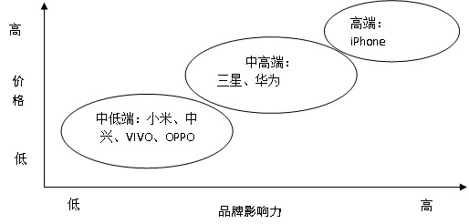
4.3 战略群组的应用
战略群组间是否存在利润水平差异，不同群组的利润潜力在多大出程度上由每一战略群组市场定位的优劣势决定？
行业驱动力和竞争压力在多大程度上对哪些战略群组有利，而对于哪些战略群组不利？
战略群组间的转移壁垒（Mobility barriers）如何？由何种因素决定？

Slide 43
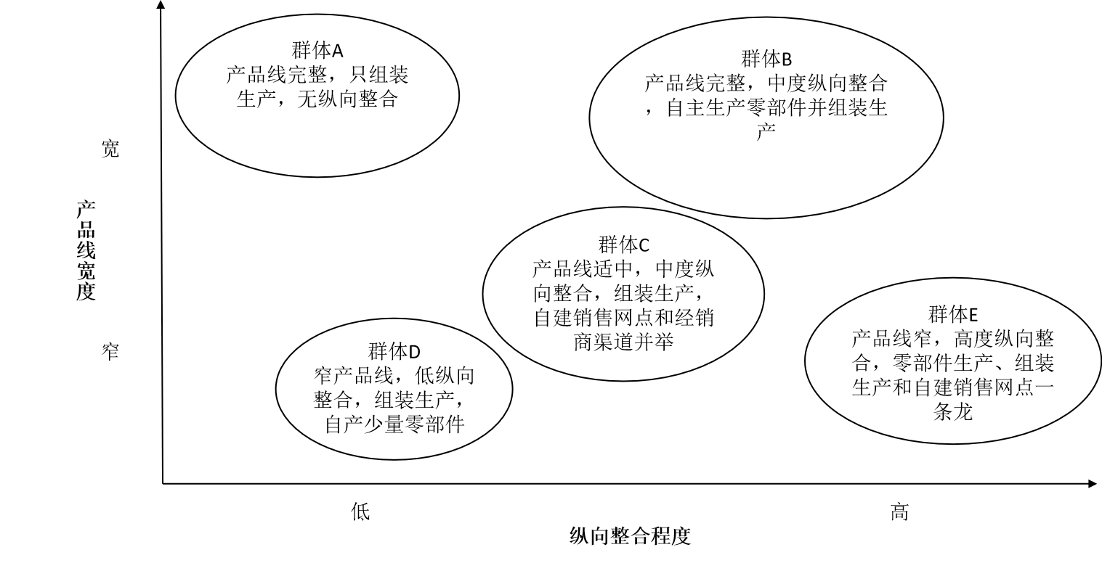

Slide 44
5
竞争对手
5.1 竞争对手的界定
5.2 竞争对手分析的框架
5.3 市场信号辨识与分析

Slide 45
竞争对手
竞争对手分析是在收集信息的基础上，对企业主要的竞争对手进行界定，并对其进行系统分析与评估，以制定竞争策略的过程。
只有时刻监测竞争对手，充分理解它们的战略，科学预测它们下一步最可能采取的行动，才有可能战胜竞争对手。因此，竞争对手分析是企业管理者必须考虑的重要课题，是企业外部环境分析必不可少的组成部分。

Slide 46
5.1 竞争对手的界定
一般而言，竞争对手的界定需要遵循以下原则：
利用战略群体图来确定。在同一战略群体中的企业是最为直接的竞争对手；其次，在相近战略群体中的企业也可能是主要的竞争对手。
从辨别针对同一目标消费群的争抢强度入手来界定。
对于进入壁垒不是很高的行业，识别潜在竞争对手也非常重要。通常以下公司容易构成对公司的竞争威胁：不在本行业但很容易克服进入壁垒的公司；进入本行业可产生明显协同效应的公司；其战略延伸必将导致加入本行业竞争的公司；可能进行一体化整合的供应商或购买者。

Slide 47
5.2 竞争对手分析的框架
竞争对手的未来目标：什么驱使着竞争对手？
竞争对手的反应：
竞争对手对其目前地位满意吗？
竞争对手将做什么行动或战略转变？
竞争对手哪里易受到攻击？
什么将激起竞争对手最强烈的报复？
竞争对手的假设：对其自身和行业有何看法？
竞争对手的当前战略：正在做什么和能做什么？
竞争对手的资源能力：拥有哪些优势与劣势？
图4 竞争对手分析框架

Slide 48
5.3 市场信号辨识与分析
市场信号多种多样，采取何种形式主要依据竞争对手的行为及使用媒介而定。
比较重要的市场信号形式有以下几种：事前预告；事后宣传；竞争对手对产业情况的公开讨论；竞争者对自己行动的讨论和解释；比较竞争对手采用的竞争方式；交叉回避。

Slide 49
6
关键成功因素
6.1 关键成功因素的识别
6.2 常见的关键成功因素

Slide 50
关键成功因素
竞争的关键成功因素（Key Success Factor，KSF）是指影响行业中企业能否在市场上满足顾客需求、获得持续竞争优势最重要的因素，包括独特的战略要素、产品属性、资源、能力、竞争能力等。
这些因素是行业中价值创造的关键环节，还是企业应该构建核心竞争力的领域。识别关键成功因素，充分掌握行业的特点与竞争情况，是战略分析与制定的前提与基础。

Slide 51
6.1 关键成功因素的识别
回答以下三个问题有助于确定行业的关键成功因素：
顾客在各个竞争性品牌间进行选择的基础是什么？
行业中的企业要取得竞争成功必须做什么一一它需要什么资源和竞争能力？
行业中的企业要取得持久竞争优势必须采取什么措施？

Slide 52
6.1 关键成功因素的识别
比较法
市场分析法
将本行业内成功企业与失败企业进行比较，分析差距及造成差距的原因，差别之处就是关键成功因素
用细分市场原则分析整个行业市场，找出关键性的市场和具有战略意义的产品进行分析，据此确定关键成功因素

Slide 53
6.2 常见的关键成功因素
与技术相关的关键成功要素
科研技能
生产工艺及生产过程中创造性地进行改进的技术能力
产品革新能力
在既定技术上的专有技能
运用Internet发布信息、承接订单、送货、提供服务的能力

Slide 54
6.2 常见的关键成功因素
与制造相关的关键成功要素
低成本生产效率
固定资产利用率高
低成本的生产工厂定位
足够的娴熟劳动力
劳动生产率高
产品设计和产品工程成本低
能够灵活排产，满足客户订制需要

Slide 55
6.2 常见的关键成功因素
与营销相关的关键成功要素
快速准确的技术支持
礼貌的客户服务
顾客订单的准确满足
产品线宽
商品推销技巧
有吸引力的款式
顾客保修和保险
精明的广告

Slide 56
6.2 常见的关键成功因素
与技能相关的关键成功要素
劳动力有卓越才能
质量控制诀窍
设计方面的专有技能
某一具体技术上的专有技能
能够开发出创造性产品，并能进行创造性改进
新品开发快
卓越的信息系统
快速对市场变化作出反应
能够熟练运用互联网
拥有经验

Slide 57
6.2 常见的关键成功因素
与分销相关的关键成功要素
强大的分销网络
能够在零售商货架上获得足够空间
分销成本低
送货快

Slide 58
6.2 常见的关键成功因素
其他关键成功要素
有利的公司形象与声誉
总成本低（不仅仅是制造过程）
便利的设施选址（尤其对零售业务而言）
能够获得财务资本（对高风险行业与资本密集型行业尤为重要）
专利保护

Slide 59
外部因素评价矩阵
外部因素评价矩阵（External factor evaluation matrix），简称EFE矩阵，可以帮助战略制定者总结评价宏观环境方面的信息。EFE矩阵从机会与威胁两个方面出发，首先从行业角度对外部关键因素进行重要性评估并赋予权重，然后对企业对各个因素的战略反应进行评分，最终得出企业在利用机会与应对威胁方面的综合得分。

Slide 60
外部因素评价矩阵分析步骤
第一，在进行外部环境分析时，依次列出影响企业和产业的15~20个主要外部因素，涵盖机会和威胁两个方面。首先列举机会、然后列举威胁，尽可能具体，使用百分比、比率和对比性数字。
第二，为每个因素赋予权重。权重表示该因素对于企业在行业中取得成功的影响的重要程度，赋值从0到1不等，所有权重系数的总和等于1。权重可以通过比较成功与失败竞争对手或者集体讨论的方式确定。权重确定以行业为基准。
第三，对关键的外部因素从1到4进行评分，以衡量企业当前战略对于该因素的反应程度。其中从1到4依次为：很差、平均水平、高于平均水平、很好。与第二步权重评估不同，该评分是针对企业而言，是企业战略有效性的体现，是企业战略能否有效应对外部环境因素的真实表现。
第四，将每个因素的权重与评分相乘，得到每一个因素的加权评价值。
第五：将每个因素的加权评价值加总，求得企业外部环境机会与威胁的综合加权评价值。

Slide 61

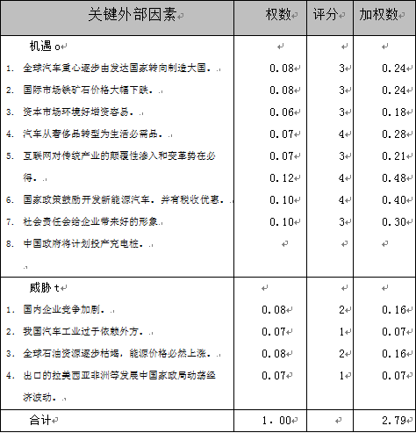
外部因素评价矩阵分析结论
对于企业来说，其可能的最高与最低综合加权评价值分别为4与1，其平均综合加权评价值为2.5。
如果综合加权评价值为4，表示该企业处于一个非常有吸引力的行业中，面临大量市场机会；而综合加权评价值为1，则表示企业处于一个前景不妙的行业中，面临着严重的外部威胁。

Slide 62
竞争态势矩阵分析法
竞争态势矩阵（Competitive Profile Matrix, CPM）用于确认企业的主要竞争者及相对于该企业的战略地位、主要竞争者的特定优势与劣势。
CPM分析步骤：
第一步：由企业战略决策者识别外部坏境中的关键战略因素。
第二步：赋予每个因素一定的权重，以表明该因素对于企业经营成败的相对重要性。
第三步：对产业中各竞争者在每个战略要素上所表现的力量相对强弱进行评价。
第四步：将各战略要素的评价值与权重相乘，得出各竞争者在相应因素上相对力量强弱的加权评价值。

Slide 63
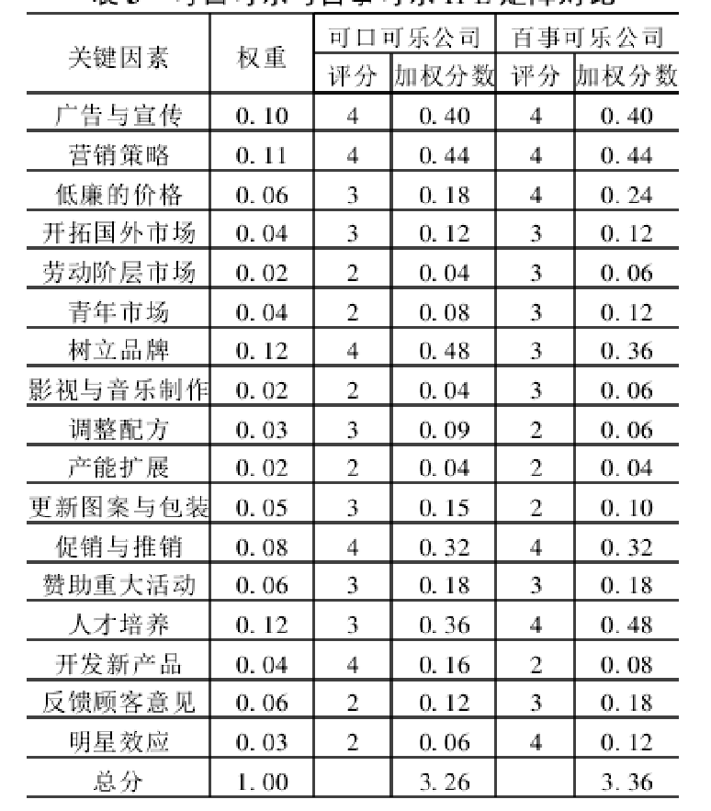
竞争态势矩阵分析法
CPM分析结论
企业得分最高为4分，最低为1分，平均为2.5分，并以此得出结论：结果越是高于2.5分的平均值，越接近于4分则企业在竞争过程中的实力越强（总加权分数为4，说明企业在整个产业的竞争过程中实力最强，处于绝对优势地位）；而得分越接近于1分则企业在竞争过程中实力越弱（总加权分数为1，则说明企业在整个产业的竞争过程中实力最弱，处于绝对劣势地位）。

Slide 64
小测验
（1）经济发展具有（ ）波动特点。
A.长期性 B.周期性 C.短期性 D.瞬间
（2）某一个行业在某一战略方面采用相同或相似战略的各公司组成的集团叫做（ ）。
A.战略联盟 B.战略群组 C.并购 D.合作
（3）宏观环境分析的方法是（ ）。
A.五力模型 B.EFE矩阵 C.SWOT分析 D.CPM矩阵

Slide 65
本章完
战略管理
谢谢观赏

